Slide 1
MEVSİMLER
VE
İKLİM
Son Tekrar
Tarık ÖLMEZ
www.tarikolmez.com
LGS’de MASTER olma zamanı

Slide 2
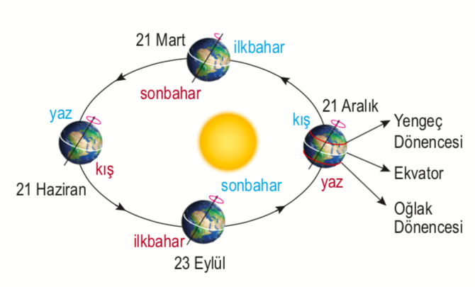
Mevsimlerin Oluşumu
Mevsimlerin Oluşmasında iki olay etkilidir. 1. Dünya'nın Güneş etrafında dolanması (Dünya'nın yıllık hareketi) 2. Dünya'nın dönme ekseninin eğik olması
Bu eğiklik 23° 27' (Yaklaşık 23.5°)’lik bir açıdır.
* Dünya’nın kendi ekseni etrafında hareketi sonucu gece ile gündüz oluşumu gerçekleşir.
Kuzey Yarım Küre K-İ-Y-S
Tarık ÖLMEZ
www.tarikolmez.com
LGS’de MASTER olma zamanı

Slide 3
Dünya'nın dönme ekseninin eğik olmasının etkileri
*Dünya'nın kuzey ve güney yarım kürelerinde farklı mevsimler yaşanır.
*Yıl boyunca sıcaklık değişimleri olur.
*Gece ve gündüz süreleri yıl boyunca değişir.
*Güneş ışınlarının Dünya üzerine geliş açıları değişir.
*Dünya’da birim yüzeye düşen ışık miktarı değişir.
*Birim yüzeye düşen enerjinin fazla olması yaz mevsiminin yaşanmasına, ışık miktarının azalması sonucu kış mevsimi yaşanmasına sebep olur.
Tarık ÖLMEZ
www.tarikolmez.com
LGS’de MASTER olma zamanı

Slide 4
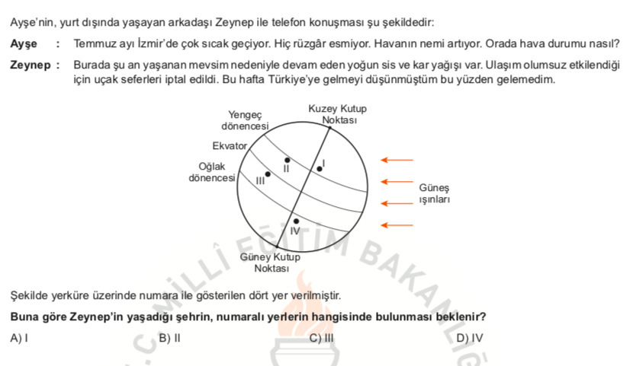
Tarık ÖLMEZ
www.tarikolmez.com
LGS’de MASTER olma zamanı

Slide 5
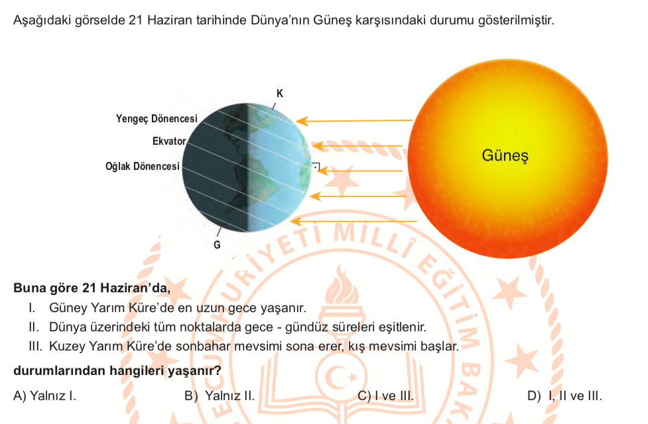
Tarık ÖLMEZ
www.tarikolmez.com
LGS’de MASTER olma zamanı

Slide 6
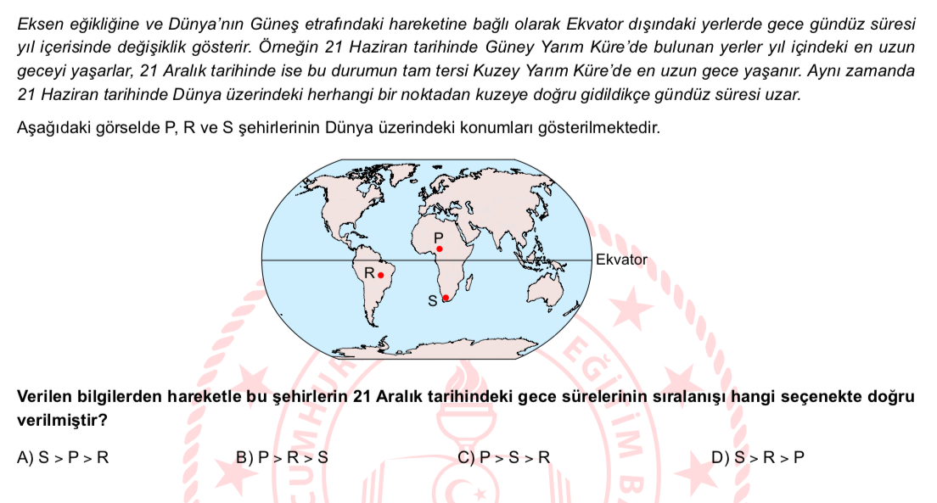
Tarık ÖLMEZ
www.tarikolmez.com
LGS’de MASTER olma zamanı

Slide 7
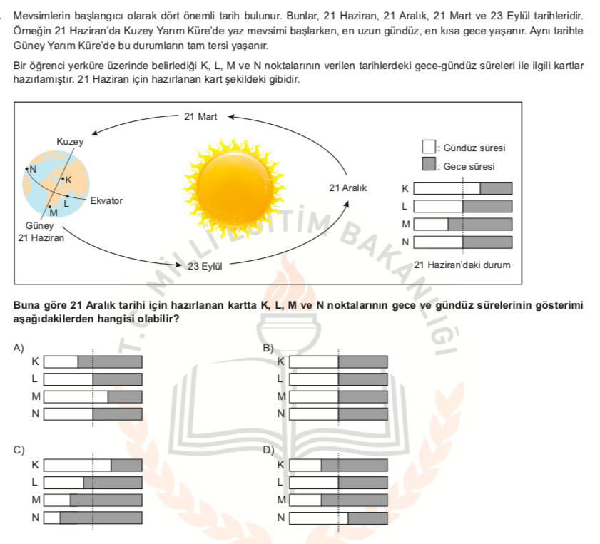
Tarık ÖLMEZ
www.tarikolmez.com
LGS’de MASTER olma zamanı

Slide 8
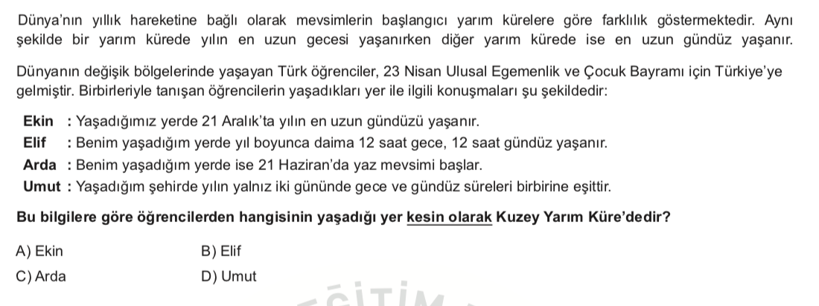
Tarık ÖLMEZ
www.tarikolmez.com
LGS’de MASTER olma zamanı

Slide 9
İklim ve Hava Olayları Arasındaki Farklar
1) İklim en az 30-35 yıllık hava durumu verisi ile belirlenir, hava olayları ise günün belirli zamanlarında yapılan gözlemlerle belirlenir.
2) İklim geniş bir bölgede, hava olayları dar bir alanda görülür.
3) İklim bilgisi kesinlik içerirken, hava olayları tahminidir.
4) İklimi araştıran bilim dalı klimatoloji, hava olaylarını araştıran bilim dalı meteorolojidir.
5) İklimle ilgilenen kişiye iklim bilimci (klimatolog), hava olayları ile ilgilenen kişiye meteorolog denir.
Tarık ÖLMEZ
www.tarikolmez.com
LGS’de MASTER olma zamanı

Slide 10
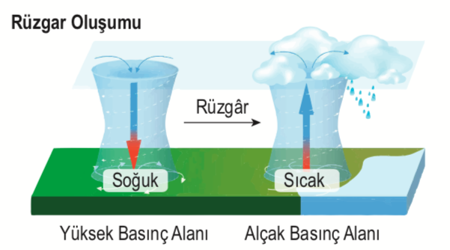
YAĞIŞ ŞEKİLLERİ
*Havadaki su buharına nem denir. Yağışın oluşmasında en büyük etken havadaki nemdir.
*Yağmur, dolu ve kar gökyüzüne yakın yerlerde oluşurken sis, kırağı ve çiy yeryüzüne yakın yerde oluşur.
SıcAk
L
Ç
A
K
Tarık ÖLMEZ
www.tarikolmez.com
LGS’de MASTER olma zamanı

Slide 11
KÜRESEL İKLİM DEĞİŞİKLİĞİ
*Fosil yakıtların (Kömür, petrol, doğal gaz) yanması sonucu CO₂ gazı açığa çıkar.
*Oluşan sera gazlarının etkisi ile küresel ısınma olayı meydana gelir.
*Küresel ısınmaya bağlı olarak ortalama sıcaklık artar ve buzullar erir. Bundan dolayı küresel iklim değişikliği meydana gelir.
Tarık ÖLMEZ
www.tarikolmez.com
LGS’de MASTER olma zamanı

Slide 12
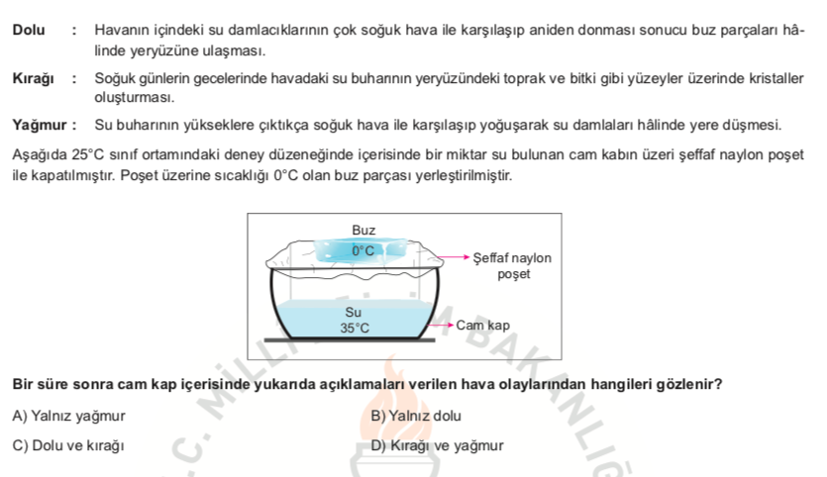
Tarık ÖLMEZ
www.tarikolmez.com
LGS’de MASTER olma zamanı

Slide 13
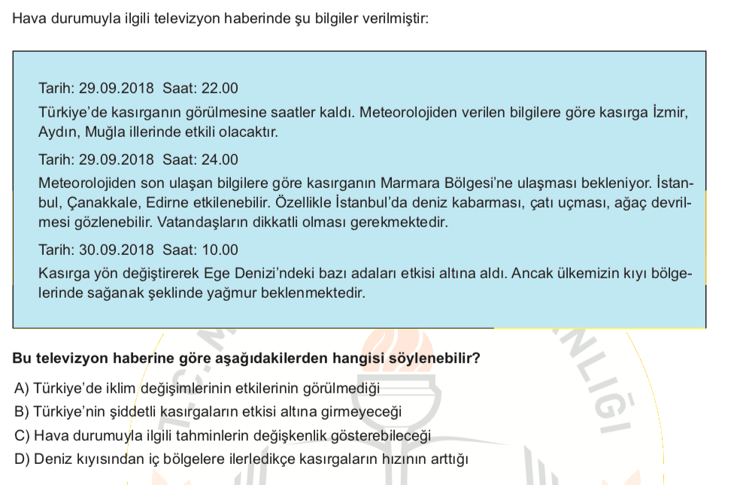
Tarık ÖLMEZ
www.tarikolmez.com
LGS’de MASTER olma zamanı

Slide 14
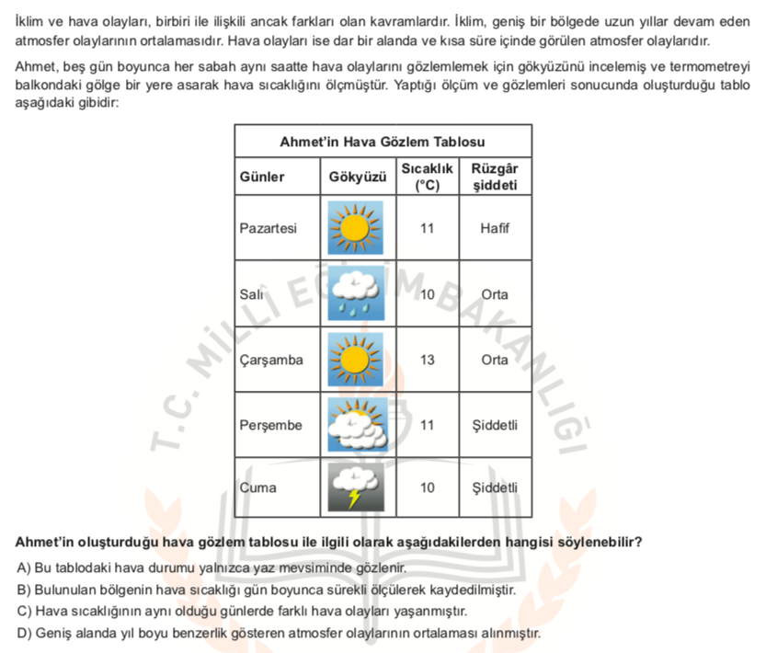
Tarık ÖLMEZ
www.tarikolmez.com
LGS’de MASTER olma zamanı

Slide 15
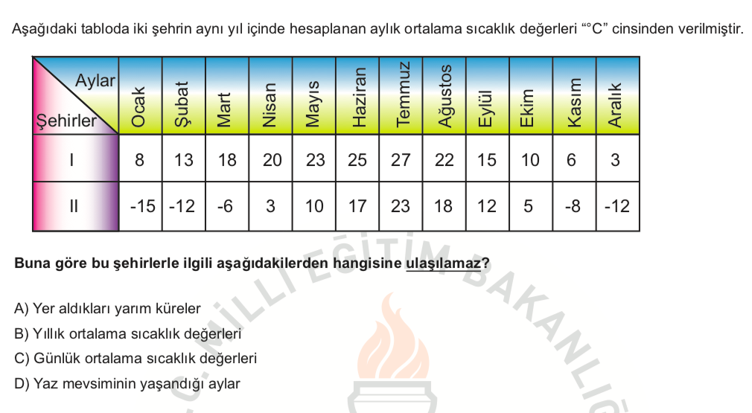
Tarık ÖLMEZ
www.tarikolmez.com
LGS’de MASTER olma zamanı

Slide 16
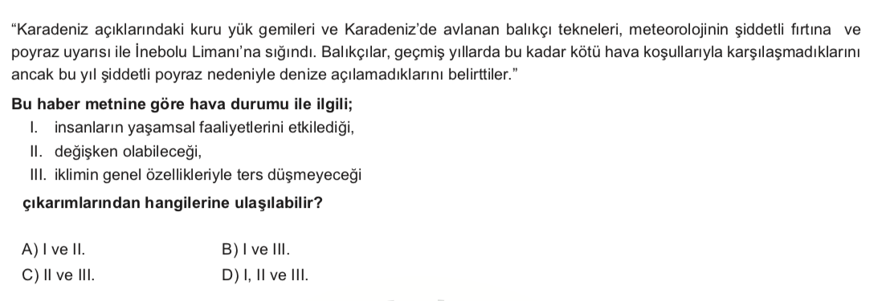
Tarık ÖLMEZ
www.tarikolmez.com
LGS’de MASTER olma zamanı

Slide 17
Tarık ÖLMEZ
www.tarikolmez.com
LGS’de MASTER olma zamanı

Slide 18
Tarık ÖLMEZ
www.tarikolmez.com
LGS’de MASTER olma zamanı

Slide 19
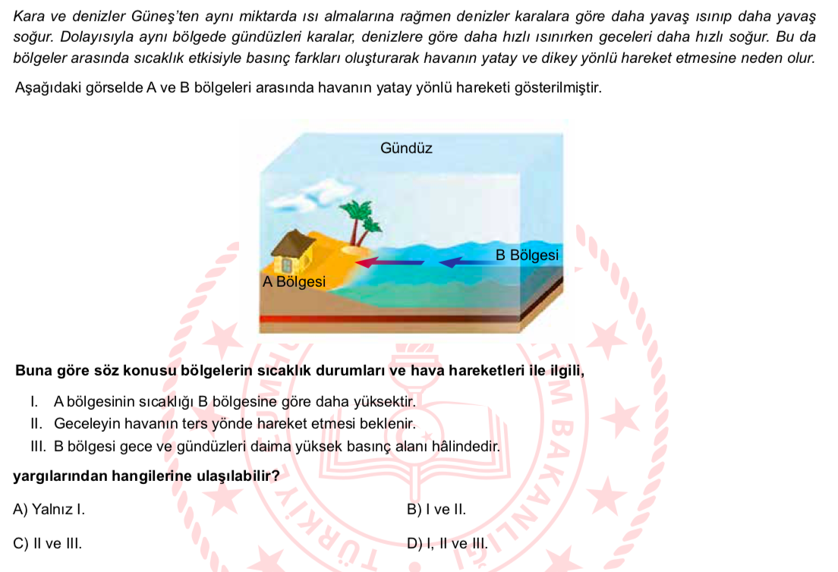
Tarık ÖLMEZ
www.tarikolmez.com
LGS’de MASTER olma zamanı

Slide 20
Tarık ÖLMEZ
www.tarikolmez.com
LGS’de MASTER olma zamanı

